Slide 1


Slide 2

Tự nhiên và xã hội
Bài 26: Cùng khám phá bầu trời ( T2)
SGK/ 110
Thực hành quan sát bầu trời vào ban đêm

Slide 3
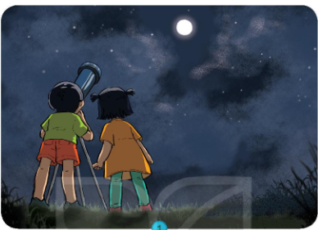
Vào ban đêm em thấy gì trên bầu trời

Slide 4
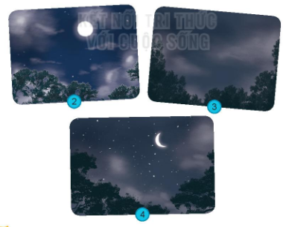
Vào những đêm khác nhau bầu trời có gì khác nhau?
Em thích bầu trời đêm nào nhất?

Slide 5
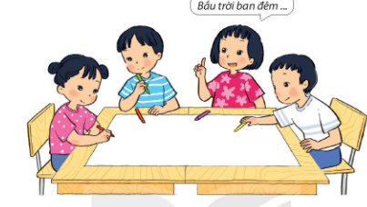
Thi nói về bầu trời ban đêm

Slide 6

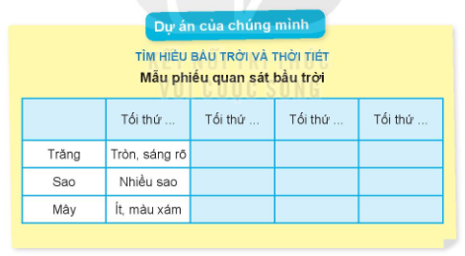
Hoạt động Vận dụng:
Hoàn thành phiếu dự án?

Slide 7

!
TRÂN TRỌNG CẢM ƠN QUÝ THẦY CÔ! Kính chúc sức khỏe!
Cảm ơn các em!
Chúc các em học giỏi

